Slide 1
ガンマ線連星LS 5039におけるTeVガンマ線放射とCTA
大阪大学宇宙進化グループD1
山口正輝
共同研究者
高原文郎
宇宙線研究所共同利用研究会「ガンマ線天文学～日本の戦略～」2010.11.16

Slide 2
OUTLINE
ガンマ線連星LS 5039
代表的な放射モデル
放射領域の形状とTeVスペクトルの位相依存性
CTA観測との関連
まとめ

Slide 3
ガンマ線連星
ガンマ線が
連星周期に同期
●LS 5039 (T~3.9d, L~5*10^12cm, O)
●LSI 61° 303 (T~26d, L~10^13cm, Be)
●PSR B1259-63 (T~3.4yr, L~10^14cm, Be)
フレアとして検出
●Cyg X-1 (T~5.6d, L~3*10^12cm, O)
●Cyg X-3 (T~4.8hr, L~5*10^11cm, WR)
候補天体：HESS J0632+057 (HD259440(Be)), AGL J2241+4454 (HD 215227(Be))

Slide 4
LS 5039
外合
高密度星＋大質量星
(CS) (MS)
周期は４日
連星間距離は、
近星点…～２Rstar
遠星点…～４Rstar
(Rstar～ cm)
CS
近星点
CS
MS
遠星点
CS
内合
CS
観測者
LS 5039の連星軌道(真上から)

Slide 5
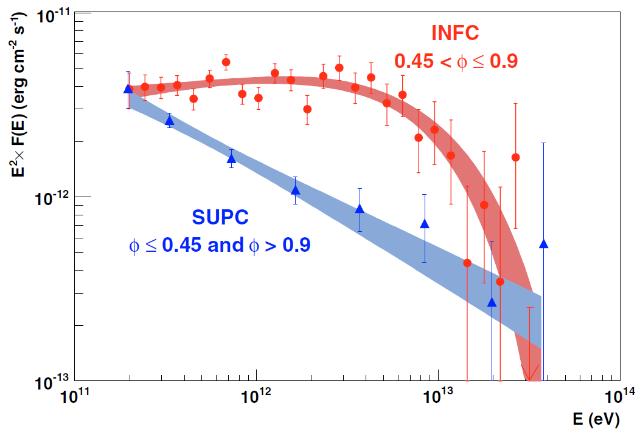
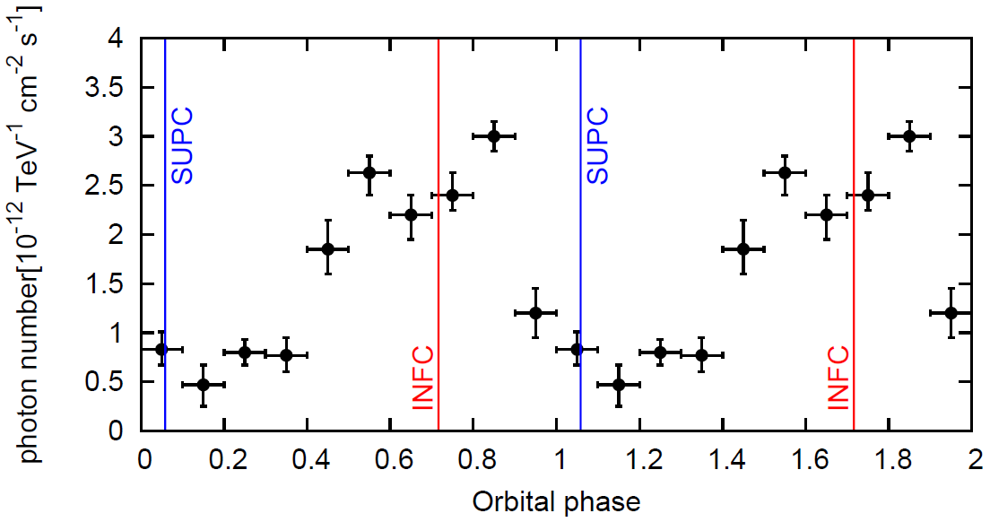
HESSの観測
軌道位相を２つに分けたスペクトルが得られている
連星周期に同期している
その周期変動は光子の吸収によるものと考えられる
●星の向こう側でフラッ
クス小
●~1TeV光子が最大吸収
スペクトル
光度曲線

Slide 6
ガンマ線放射を説明するモデル
ジェットモデル(accretion/ejection)
●コンパクト星はブラックホール
●O型星のwindの降着によりjet形成
●jet内の衝撃波で粒子加速→ガンマ線
星風衝突モデル(pulsar vs star)
●コンパクト星は中性子星
●二つのwindの衝突により衝撃波
●そこで粒子加速→ガンマ線
O star
運動量フラックス比(shockの形状を決定)は
より、図のようになる

Slide 7
モデルの設定
電子の注入は位相依存しない(単一べきで注入)
電子は逆コンプトン(IC)散乱のみで冷却 → B＜0.1G
電子の伝搬無視(その場で冷却) → B＞0.1G
磁場は一様で0.1Gとする
ICと光子対消滅の非等方性を考慮
対消滅後のカスケードも計算
注入領域(放射領域)の広がりを考慮(領域内で一様)
～
～
ジェットモデル
星風衝突モデル
O star
←軌道面→
O star

Slide 8
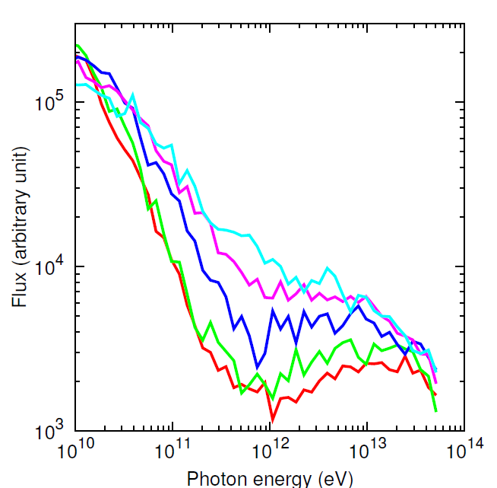
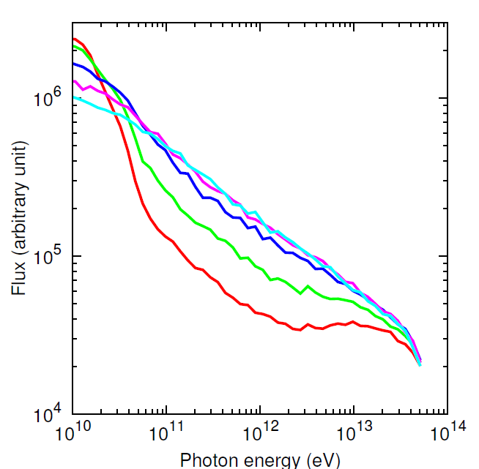
計算結果(注入電子のべき指数2.5)
ジェットモデル
星風衝突モデル
1TeV辺りを中心に吸収により減少している
Φ=0.2-0.3(青)の位相で両者に違いがある

Slide 9
考察とCTAへの期待
計算結果：青の位相で星風衝突モデルのほうが吸収効かない
同位相でも星風衝突モデルのほうが、光子経路は星から離れた場所を通る
→ 放射領域は早く星から遠ざかる
CTA：HESSに比べて感度が1桁よい
→ 軌道位相を10の部分に分けてもHESSと同じ精度でデータが取れる
黄緑、青の位相を観測することによって、モデルの区別ができる
ジェットモデル
O star
星風衝突モデル
O star

Slide 10
まとめ
ガンマ線連星LS 5039に対して、注入領域の形状の違いによるスペクトルの位相変化の様子を調べた
Φ=0.2-0.4の位相で二つのモデルに違いが生じた ← これは吸収効率の違いによる
CTAによりこの違いを区別できる可能性がある

